Slide 1
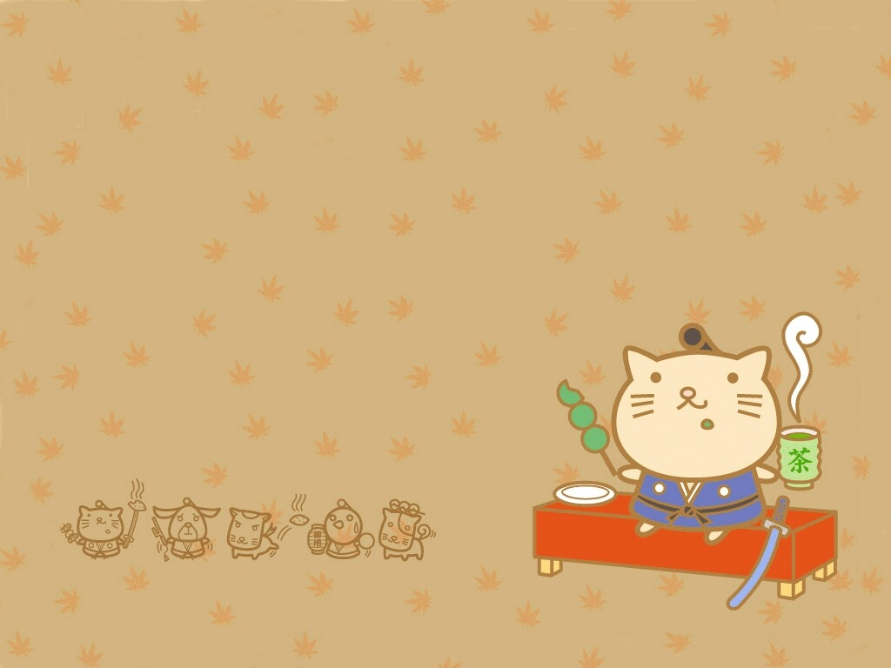
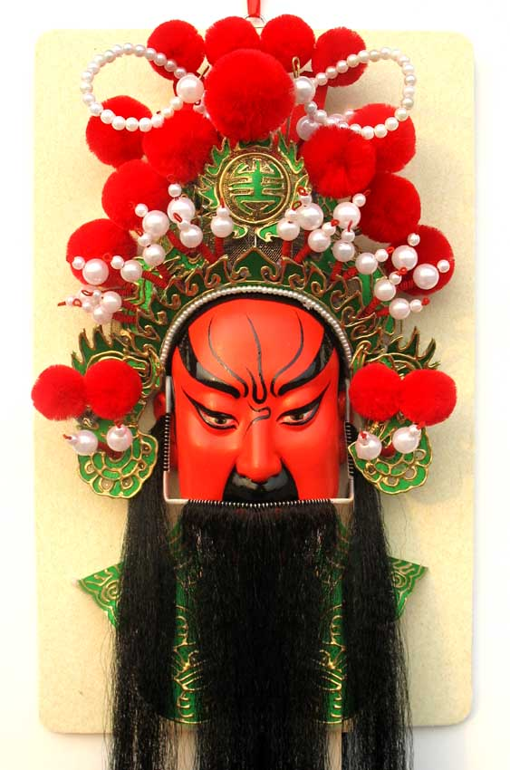
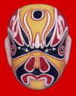




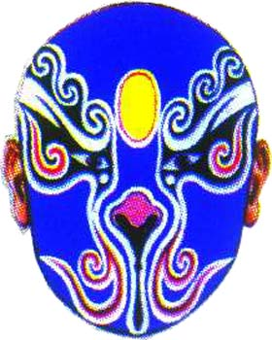
花 脸
HUALIAN
---冯骥才

Slide 2






Slide 3
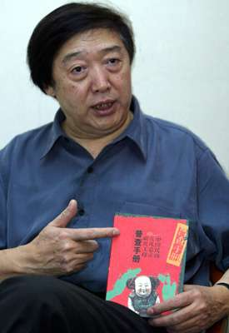
花脸：戏曲中的脸谱。称“净”，花脸是俗称。
冯骥才：
当代作家，学者。他的主要作品 他的主要 有：《神鞭》《雕花烟斗》等。

Slide 4
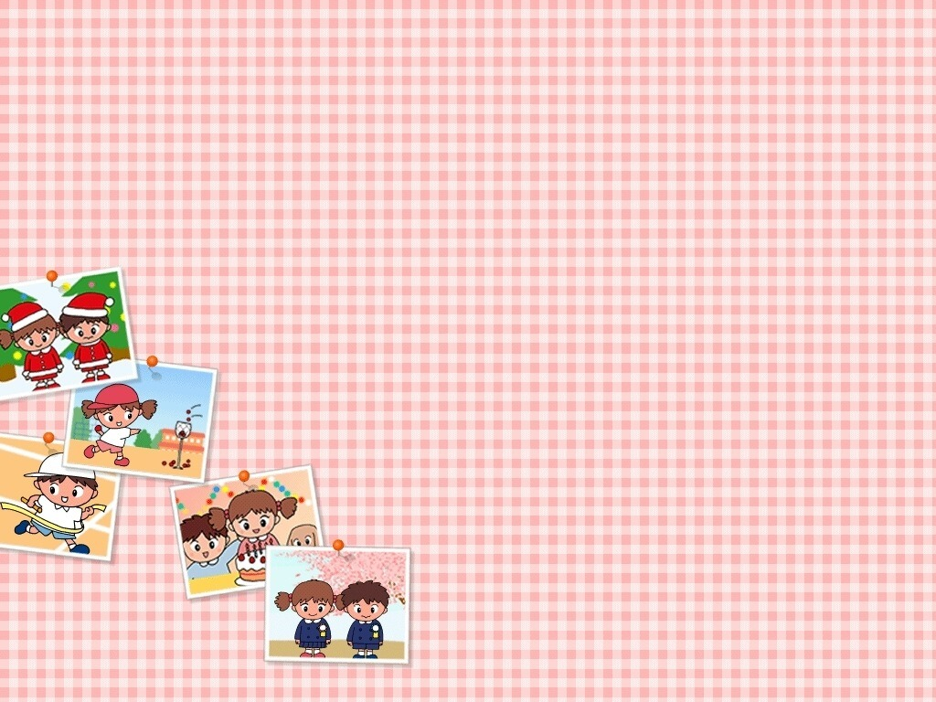
基 础 学 习
一、要求会认、会写的字：
轧 | yà | 轧制、轧死
橡 | xiànɡ | 橡皮、橡胶
臭 | chòu | 臭味、发臭
柄 | bǐnɡ | 把柄、刀柄
哄 | hōnɡ | 哄堂大笑
氛 | fēn | 气氛、氛围
绒 | rónɡ | 绒毛、绒花

Slide 5
鞭 | biān | 皮鞭、鞭子
渗 | shèn | 渗透、渗漏
舅 | jiù | 舅舅、舅妈
腔 | qiānɡ | 腔调、口腔
梯 | tī | 楼梯、电梯
砍 | kǎn | 砍刀、砍柴
梳 | shū | 梳理、梳头
揪 | jiū | 揪打、揪住
姨 | yí | 姨妈、阿姨
基 础 学 习

Slide 6
二、多音字:
má 干吗
jiǎo 触角、墙角
角
吗
jué 角斗、角色
ma 来吗
hōng 哄堂大笑
lè 勾勒、勒令
勒
哄
hǒng 哄骗、哄乐
lēi 勒紧、
hòng 起哄
基 础 学 习

Slide 7
三、同音字组词：
角（ ）氛（ ）哄（ ）轧（ ）
诀（ ）芬（ ）轰（ ）亚（ ）
哄堂大笑
角斗
气氛
轧马路
口诀
芬芳
轰炸
亚洲
四、形近字组词：
轧（ ）臭（ ）氛（ ）勒（ ）
扎（ ）嗅（ ）氧（ ）勤（ ）
偃（ ）缨（ ）淋（ ）捂（ ）
堰（ ）樱（ ）琳（ ）悟（ ）
轧制
臭味
氛围
勒紧
扎根
嗅觉
氧气
辛勤
偃旗息鼓
红缨
淋漓
捂住
围堰
樱桃
琳琅
醒悟
五、读准字音：
积攒（ ）俨然（ ）凛然（ ）咄（ ）龇（ ）
戳穿（ ）水渍（ ）霎时（ ）偃（ ）掖（ ）
zǎn
yǎn
lǐn
duō
zī
chuō
zì
shà
yǎn
yē
基 础 学 习

Slide 8
六、近义词：
庄重---( ) 缘故（ ）克制（ ）哄堂大笑（ ）
捧腹大笑
庄严
原因
抑制
七、反义词：
克制---( ) 庄重（ ）快活（ ）咄咄逼人（ ）
和颜悦色
发泄
随便
忧愁
八、词语积累：
威壮不凡 愣头愣脑 执刀而立 陆陆续续 破颜而笑 狼狈而逃
威风十足 横刀立马 张牙舞爪 满脸欢笑 花花绿绿 咄咄逼人
哄堂大笑 一拥而上 大吉大利 傻头傻脑
深一层的缘故 浓浓的胭脂团 艳羡的目光 油光光的头发
张牙舞爪的架势 神奇的效力 克制的怒意 有限的自由
威风十足的花脸
绒花 鞭炮 渗胶 臭胶 舅舅 腔调 哄乐 楼梯 砍烂 梳头
揪住 姨妈

Slide 9
九、词语的理解和运用。
积攒：一点一点地聚集。
积攒财富
爸爸和妈妈多年来省吃俭用，终于积攒了一笔钱。
惊喜：又惊又喜
惊喜异常 惊喜万分
姐姐考上了清华大学，令我们全家感到说不出的惊喜。
咄咄逼人：形容气势汹汹，盛气凌人。
对人要和蔼，千万不要咄咄逼人。
艳羡：十分羡慕。
艳羡不已
冰上健儿的精彩表演令人艳羡。

Slide 10
张牙舞爪：形容猛兽凶恶可怕；也比喻猖狂凶恶。
那只猫张牙舞爪地想抓住从它身旁飞过的鸽子。
爆发：忽然发生。
由于钓鱼岛事件，全国爆发了反日的游行。
气氛：指一定的环境中给人强烈感觉的景象或情调。
气氛热烈 温馨的气氛
班会上，大家畅所欲言，气氛十分热烈。
请同学们选择两个词语来造句。

Slide 11
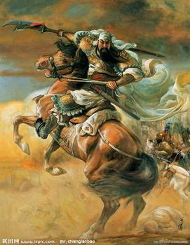
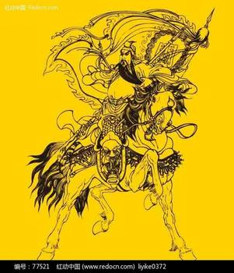
第 二 课 时

Slide 12
读课文 初步感知
这是一篇回忆童年生活的散文。同学们，你们知道吗？回忆性的文章大体的结构一般是按“总——分——总”来安排的，这篇文章也是如此。根据这一规律，《花脸》分为三个部分。
第一部分（1）作者用童年过年的魅力，引起下文。
第二部分（2-18）写“我”喜欢花脸、买花脸、及因为演花脸而惹祸和遭受惩罚。
第三部分（19）总结对于孩子来说过年的魅力更深一层的缘故，照应开头。
你能用一句话来概括文章的主要内容吗？

Slide 13
问题交流：
你能用一句话概括一下本文大意吗？
文章叙述了“我”在一年过年的时候得到花脸并因此闯祸的经过。
那么，作者写这篇文章的目的是什么呢？
表达了他对童年美好生活的怀念。

Slide 14
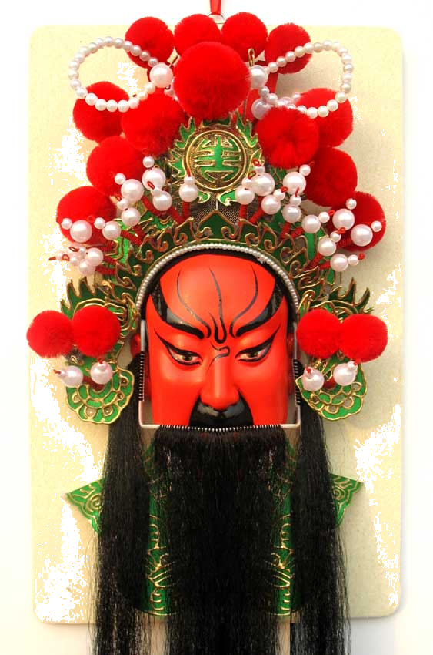
学习课文
一、从课文中找出描写花脸的有关句子。
1）找句子。
2）读读3自然段，概括花脸
的特点：
这花脸好大，好特别!通面赤红，一双墨眉，眼角雄俊地吊起。头上边突起一块绿包头，长巾贴脸垂下，脸下边是用马尾做的很长的胡须。
1.好大 好特别
2.色彩鲜艳
3.雄俊的外貌
4.凛然不可侵犯的庄重之气
5.咄咄逼人

Slide 15

从课文中找出描写青龙偃月刀的句子。想想对刀的描写表现了什么？
大红漆杆，金黄刀面，刀面上嵌着几块闪闪发光的小镜片，中间画一条碧绿的小龙，还栓一条红缨子。
描写大刀，虽然没有华丽的修饰，
却有显眼的色彩，表现了“我”对大刀
的喜爱之情。

Slide 16
文章中多处表达了“我”对关羽花脸的喜欢，你能找到这些句子吗？找出来体会体会。
我高兴得只是笑，话都说不出。
这句话用夸张的手法写出了我内心的激动。
回家的路上，我就戴着花脸，倚着舅舅执刀而立，一路引来不少人瞧我。特别是那些与我一般大的男孩子们投来艳羡的目光时，我快活之极。
这段话充分地表现了我无比的快活与自豪。
我推开大人们，跑到穿衣镜前，横刀立马地一照，呀，哪里是小关公，我是大关公哪！
这句话通过心理的描写，充分地表现了“我”得意、骄傲、满足的心情。

Slide 17
整个大年三十我一直戴着这花脸，谁说都不肯摘。睡觉时也戴着它……转天醒来头件事就是马上戴上它，恢复我“关老爷”的面貌。
这段话中用了三个“戴”，充分体现了我对花脸的爱不释手。
我手握大刀，摇晃着肩膀，威风地走进客厅，憋足嗓子叫道：“我——姓关，名羽，字云长。”
这句话充分地表现了我那种自豪、骄傲、如痴如醉的心情，好像已经和关公融为一体了，已经是关公了。

Slide 18
在“买花脸”的描写中有一段文字说明‘我“惧怕那个大花脸，那么，请同学们想一想，从最初的惧怕到喜欢，其中变化的原因是什么？
1）男孩子的艳羡——使自己感到很威风 。
2）舅舅给”我“讲了许多关公的故事……好像在说“我”的光荣史——自己感到关公是英雄，自己想也想成为关羽式的英雄。
后来“我”因为什么而闯祸？当时受惩罚没有？为什么？
因为表演而闯祸
当时没有
一是二姑的机智化解，二是这时正是过年。

Slide 19
从这件事，我悟到了什么经验？在文章中找找。
“一年之中唯有过年这几天是孩子们的自由日，在这几天里无论怎样放胆去闹，也不会立刻得到惩罚。这便是所有孩子都盼望过年的更深一层的缘故。当然那被撕碎的花脸也提醒我，在这有限的自由里可得勒着点自己，当心事后加倍算账。”
这段话与开头的一段话有什么关系？
这段话不但总结了对孩子们来说过年的魅力更深一层的缘故，还照应了开头。

Slide 20
总结全文
文章的结构
总——分——总
文章的中心思想：
本文以“花脸”为线索，叙述了作者买花脸、表演花脸以及因花脸闯祸等几件事，表达了作者对童年美好生活的怀念。
总起——引出回忆（1）
爱花脸
买花脸
演花脸
闯祸
受罚
分述
（2-18）
总结——悟出经验（19）

Slide 21
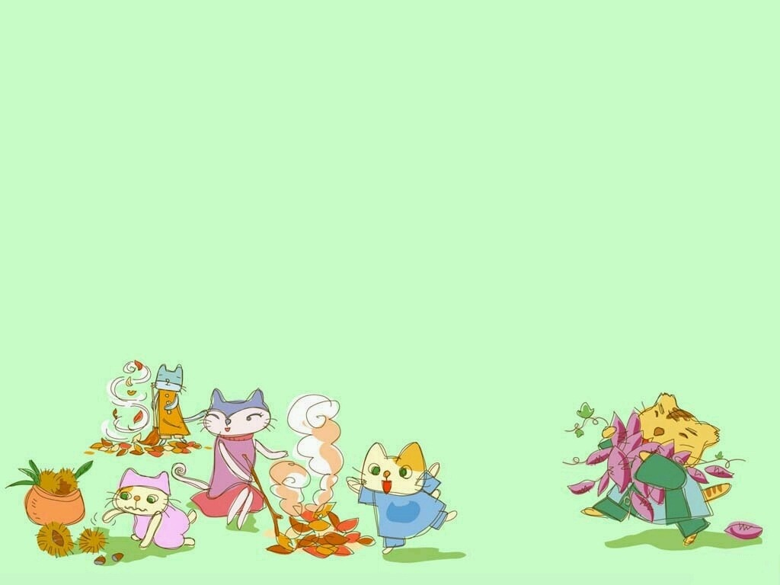
讨论课后红花题
“我”悟到的“祖传经验”是什么？从生活中，你悟出过什么经验？
围绕花脸，“我”的心情有怎样的变化？画出情节曲线。
一年之中唯有过年这几天是孩子们的自由日，在这几天里无论怎样放胆去闹，也不会立刻得到惩罚。 通过学骑自行车，我悟出了“世上无难事，只怕有心人”；通过学游泳，我悟出了“逆水行舟，不进则退”的经验。

Slide 22
戴花脸：高兴、快乐、得意
骄傲、喜爱
·
惹祸、受罚
恐惧
·
·
演花脸：得意
·
买花脸：胆怯而又渴望

Slide 23
课后练习
一、填空：
冯骥才当代（ ）（ ）。著有《 》《 》等小说。
二、读拼音，写词语：
yàn xiàn kè zhì shà shí duō duō bī rén
hénɡ dāo lì mǎ zhāng yá wǔ zhǎo
hōng táng dà xiào
三、在括号里填上合适的量词。
一（ ）压岁钱 一（ ）墨眉 一（ ）瓷片
一（ ）绿包头 一（ ）刀枪 一（ ）大刀
一（ ）红缨子 一（ ）宝贝 一（ ）揪打
四、给加点的词语换一个意思相近的词语。

Slide 24
1.做孩子的时候，盼过年的心情比大人迫切。（ ）
2.这花脸虽然毫不凶恶，却有股子凛然不可侵犯的庄重之气。（ ）
3.这天我就故意躲在楼上，等客人一来突然就由天而降，叫他们惊奇，效果会更棒。（ ）
五、阅读课文6-7自然段，回答问题。
1）“妈妈似乎比我更高兴”表现了妈妈的什么心理？
2）“哪里是小关公，我是大关公哪！”这句话表现了“我”的什么心理？
3）为什么写“我”睡觉时不肯摘下“花脸”、“醒来头件事就是马上戴上它”？
六、《三国演义》中关羽的故事。
单刀赴会——技高人胆大 水淹七军——智勇双全
·
·
·
·
·
·

Slide 25
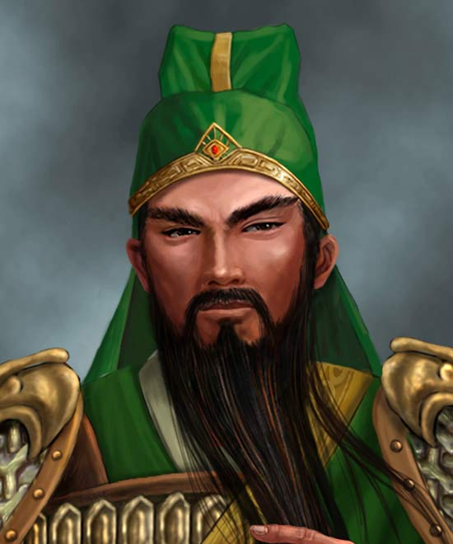
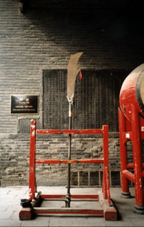
义释华容道——重情重义 刮骨疗伤——意志坚强
温酒斩华雄——武艺高强 过五关，斩六将——忠心耿耿

Slide 26

再见

